Slide 1
ПОЈАМ И ЗНАЧАЈ ПРИНЦИПА РАВНОПРАВНОСТИ
- Да ли имате потребу да будете једнаки са другим људима?
- Да ли имате потребу да живите у заједници у којој власт поступа једнако према свима?
Уколико сте потврдно одговорили – то је зато што сте човек.
- Равноправност је морални, филозофски и правни принцип

Slide 2


Slide 3
ПОЈАМ И ЗНАЧАЈ ПРИНЦИПА РАВНОПРАВНОСТИ
Савремени демократски правни пореци уважавају принцип равноправности
Равноправност се нормативно утврђује темељним правним правилима

Slide 4
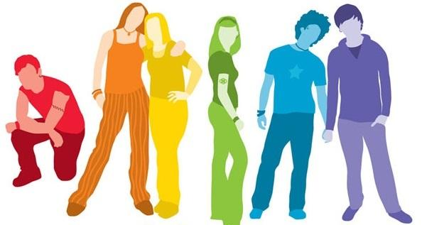

Slide 5
ПОЈАМ И ЗНАЧАЈ ПРИНЦИПА РАВНОПРАВНОСТИ
Равноправност се утврђује као темељни принцип у унутрашњем и међународном правном поретку
Принцип равноправности се утврђује на два нормативна начина: као посебна уставна норма и као саставни део садржине норми о људским правима и слободама.

Slide 6
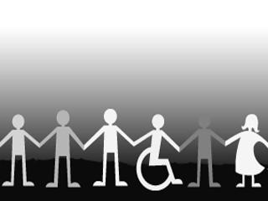

Slide 7
ПОЈАМ И ЗНАЧАЈ ПРИНЦИПА РАВНОПРАВНОСТИ
Увек разликујте услове и начин остваривања људских права
Услови за остваривање људских права утврђују се уставом, а законом уколико је то уставом прописано
Начин остваривања људских права прописује се законом, а може и уставом

Slide 8


Slide 9
ПОЈАМ И ЗНАЧАЈ ПРИНЦИПА РАВНОПРАВНОСТИ
Институционална заштита равноправности организује се:
  специјалним институцијама са искључивом надлежношћу заштите равноправности
  постојећим институцијама са општом обавезом заштите равноправности

Slide 10
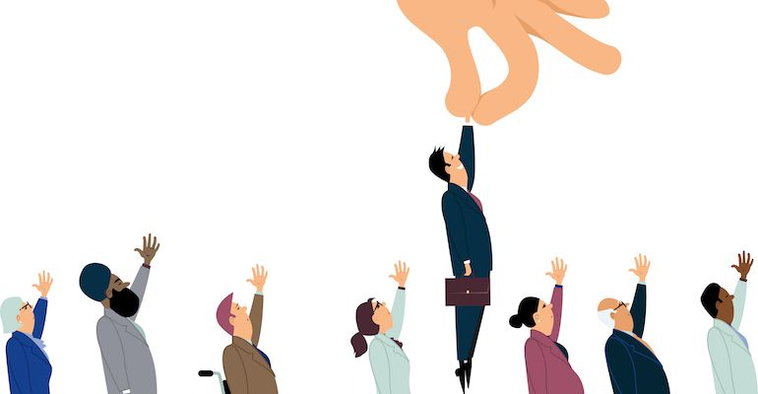

Slide 11
ПОЈАМ И ЗНАЧАЈ ПРИНЦИПА РАВНОПРАВНОСТИ
Равноправност је основни правни принцип којим се обезбеђује остваривање основне функције права
Поштовањем равноправности хармонизују се међуљудски односи и односи између власти и појединца
У недемократским режимима угрожен је принцип равноправности

Slide 12
